Slide 1
Objektum orientált Programozás

Slide 2
Rövid Történet
Az objektumorientáció kifejezést mai értelmében az MIT kezdte el használni 1960 körül.
Simula: Az 1960-as években fejlesztették ki az első objektumorientált nyelvet, a Simulát. Ebben volt objektum, osztály, öröklődés és dinamikus kötés. Kezelte az adatok biztonságát is, és szemétgyűjtéssel is el volt látva, ami automatikusan kitakarította a nem használt objektumokat a RAM-ból.
Az 1990-es évek elején és közepén az objektumorientáció vált a programozás fő paradigmájává.

Slide 3
Lényege
Az OOP (Object-Oriented Programming, objektumorientált programozás) lényege, hogy a programokat objektumokból építjük fel.
Az OOP segít az átláthatóbb, újra felhasználható és könnyebben karbantartható kód létrehozásában.

Slide 4
Jellemzők
Osztályok és ojektumok
Az osztály egy sablon (tervrajz), amely meghatározza az objektumok tulajdonságait (attribútumok) és viselkedését (metódusok).
Absztrakció
Csak a lényeges tulajdonságok kiemelése, a részletek elrejtése
Encapsuláció (Adatrejtés)
Az adatok elrejtése, csak meghatározott módon érhetők el.
Öröklődés (Inheritance)
Új osztályok létrehozása meglévők alapján.
Polimorfizmus (Többalakúság)
Többféle formában működő függvények és osztályok.

Slide 5
Osztályok példa
class Allat //Osztály neve
{
string nev; //Adatagok
kategoria Kategoria;
public kategoria Allat_Kategoria { get => Kategoria; }
public Allat(string nev,kategoria kategoria) //konstruktor
{
this.nev = nev;
this.Kategoria = kategoria;
}
}

Slide 6
Absztrakció, Encapsuláció (Adatrejtés) Példa
abstract class Szamla : Iszamla //osztály neve C# jelölni kell az abstract osztályt, öröklés az Iszamla intefactől
{
string szamlaszam; //adatagok
string tulajdonos;
int egyenleg;
public string Szamlaszam { get => szamlaszam; } //Encapsuláció csak olvasható
public string Tulajdonos { get => tulajdonos; }
public int Egyenleg { get => egyenleg; }
public Szamla(string szamlaszam, string tulajdonos, //konstruktor ámbár c# nyelvben nem példányosítható
int egyenleg)
{
this.szamlaszam = szamlaszam;
this.tulajdonos = tulajdonos;
this.egyenleg = egyenleg;
}

Slide 7
Polimorfizmus (Többalakúság)
public class BaseClass
{
public virtual void DoWork() { }
public virtual int WorkProperty //alap metódus csak absztrackt vagy virtual esetén lehetséges
{
get { return 0; }
}
}
public class DerivedClass : BaseClass
{
public override void DoWork() { }
public override int WorkProperty //metódus felülírása
{
get { return 0; }
}
}

Slide 8
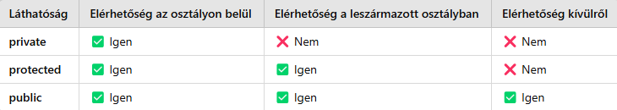
Láthatóság
A láthatóság fontos az objektumorientált programozásban (OOP), mert segít az adatok védelmében, az osztályok közötti megfelelő kapcsolat kialakításában, és jobb kódstruktúrát biztosít.

Slide 9
Öröklődés Jellemzői
Az öröklődés lehetővé teszi, hogy egy osztály (gyermekosztály) átvegye egy másik osztály (szülőosztály) tulajdonságait és metódusait.
Kód újrahasznosítás – Nem kell újraírni azokat a metódusokat, amelyeket egy másik osztály már definiált.
Egyszerűbb karbantartás – Ha a szülőosztályban módosítunk valamit, az minden örökölt osztályban érvényes lesz.
Felüldefiniálás (Override) – Az alosztály módosíthatja az örökölt metódusok működését.
Többszörös öröklődés (nem minden programozási nyelv támogatja) – Egy osztály több szülőosztálytól is örökölhet.

Slide 10
Öröklődés Példa
class Negyzet:Teglalap //Öröklődési kapcsolat létrehozássa
{
public double negyzet_magasag{ get => Teglalap_magassag; }
public double negyzet_szeleseg { get => Teglalap_szeleseg; }
public Negyzet(string szin, double magasag, double szeleseg) :base(szin,magasag,szeleseg)//base szükséges adatok küldése az ősosztály konstrukorának
{
}

Slide 11
Mi az UML?
Az UML (Unified Modeling Language) szabványos, általános célú modellező nyelv.
Mi modellezhető UML-el
Rendszerek, szervezetek
Szereplők: viselkedésük egy rendszerben, kapcsolatuk más rendszerekkel stb.
Üzleti tevékenységek, folyamatok
Logikai összetevők
Szoftverek, programok
Adatbázisok

Slide 12
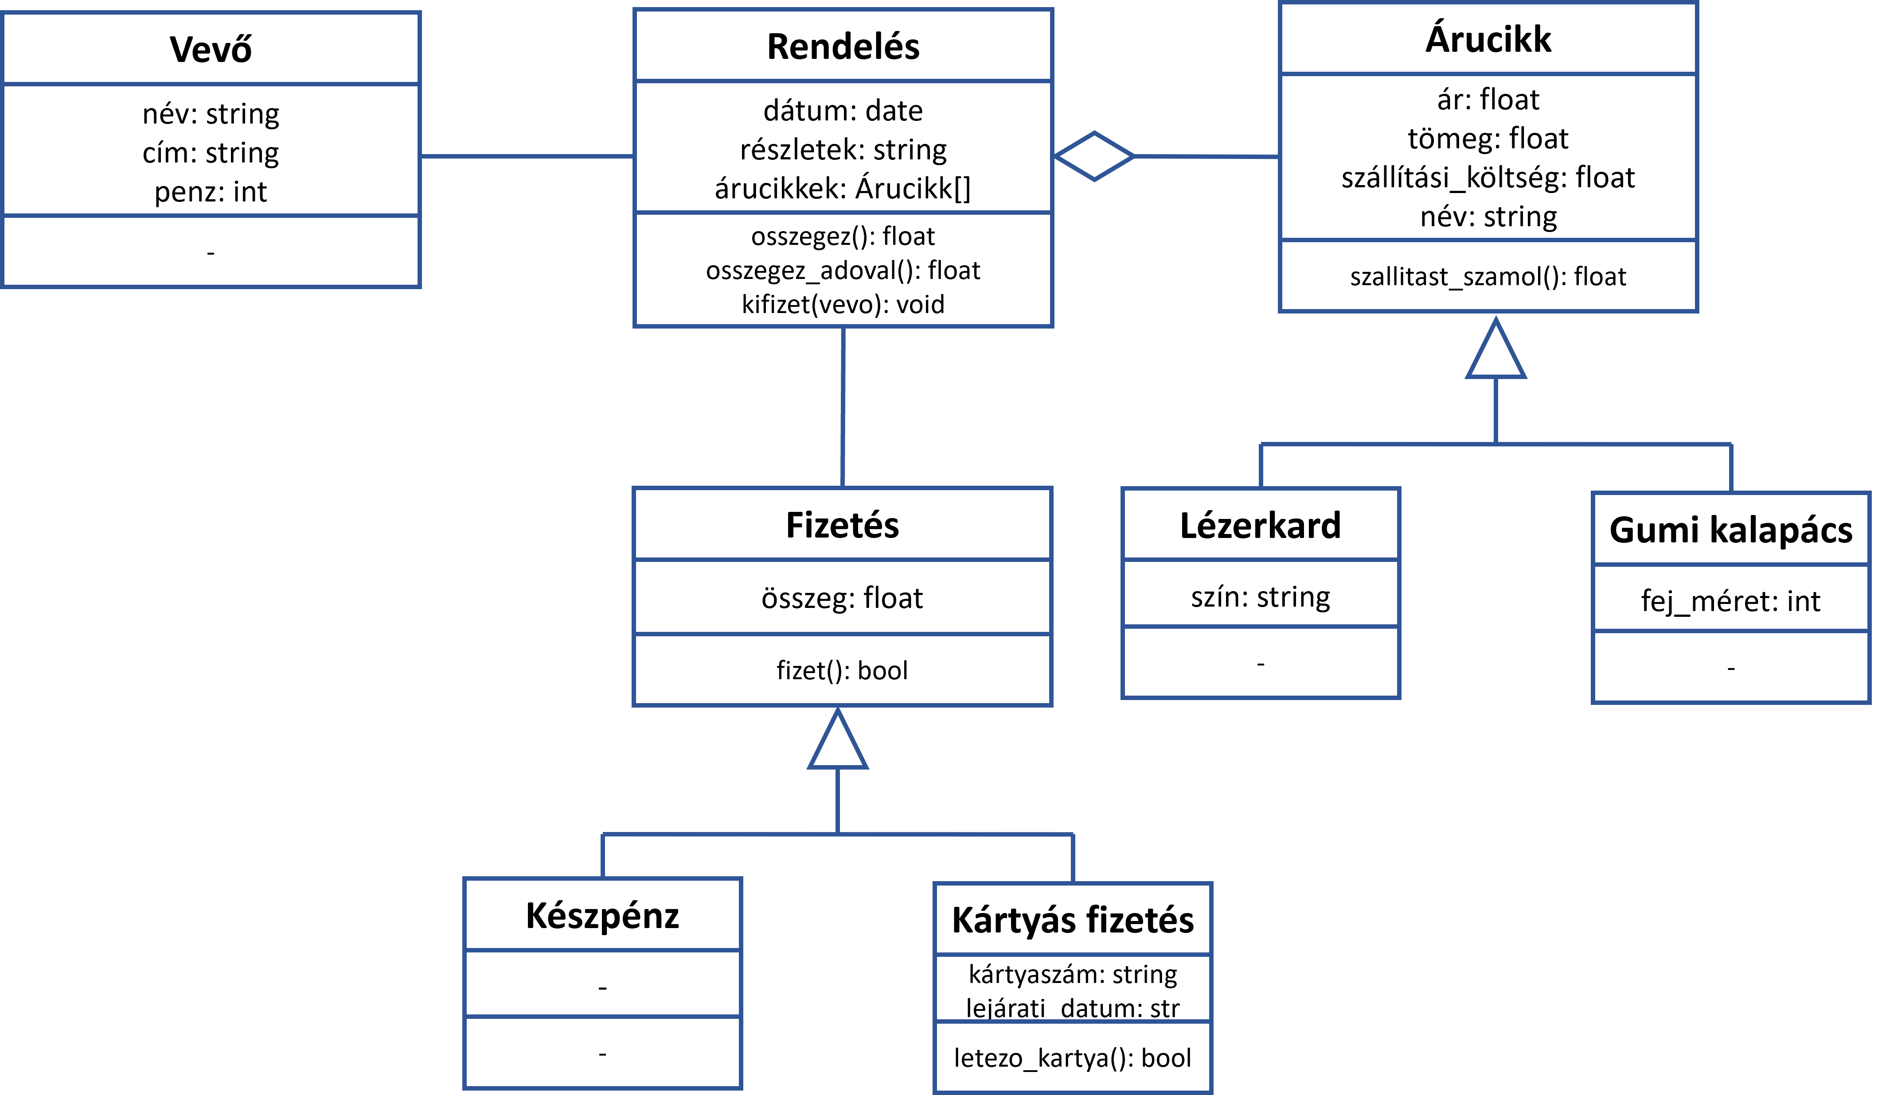
UML (Osztálykapcsolatok)

Slide 13
Köszönjük A figyelmet
Készítette: Beke Dániel, Szabó Bence

